Slide 1
Пересказ как средство формирования связной речи у детей старшего дошкольного возраста с общим недоразвитием речи.
Воспитатель 1 квалификационной категории Пахомова Н.В.

Slide 2
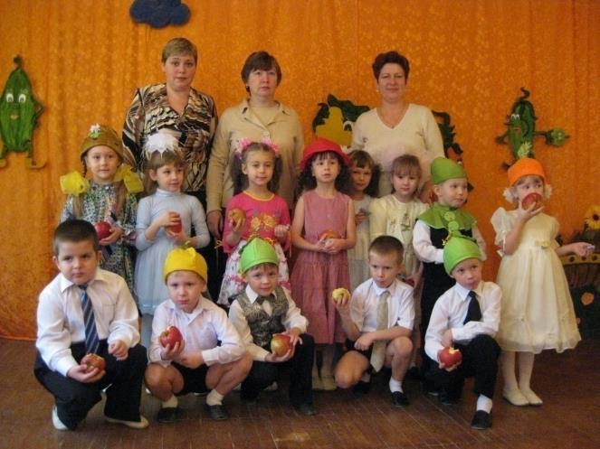
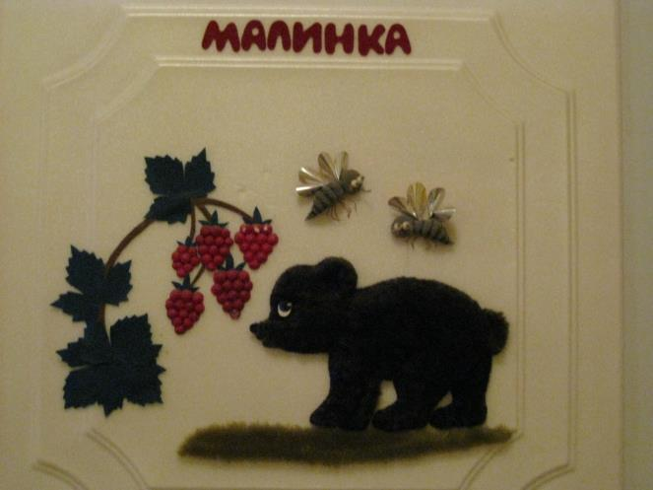
Работа проводится на базе МБДОУ детского сада комбинированного вида №65 г.Нижнего Новгорода в группе детей с общим недоразвитием речи

Slide 3
Актуальность проблемы
“Связная речь-это не просто последовательность связанных друг с другом мыслей, которые выражены точными словами в правильно построенных предложениях. Связная речь вбирает в себя все достижения ребенка в овладении родным языком, в освоении его звуковой стороны, словарного запаса и грамматического строя .“
Ф.А.Сохин

Slide 4
Пересказ – очень важное умение, без которого невозможно обучение по многим предметам. Программа по большинству школьных предметов основана на умении прочитать текст, понять его, запомнить и пересказать.
Поэтому необходимо помочь ребенку с дошкольного возраста научиться:
- красиво, ярко, логично, последовательно, точно излагать свои мысли;
- адекватно воспринимать и воспроизводить прочитанное;
-находить главную мысль суждений.
Для ребенка-дошкольника хорошая речь – залог успешного обучения и развития в школе. Именно поэтому семья, образовательные дошкольные учреждения должны позаботиться о том , чтобы ребенок пришел в школу с уже развитой речью.

Slide 5
Цель и задачи работы
Цель:
Развитие связной речи детей посредством пересказа.
Задачи :
1.Обогащение , уточнение и активизация словаря.
2.Формирование умения связно , последовательно и выразительно передавать текст без помощи взрослых.
3.Использование интонационных средств выразительности в диалогах и для характеристики персонажей.
Пути реализации :
1.Изучение литературы по данной проблеме.
2.Проведение обследования детей с ОНР с целью выявления их уровня развития связной монологической речи.
3.Разработка системы занятий по обучению детей пересказу.

Slide 6
Значение пересказа в формировании монологической речи.
1.Качественное и количественное обогащение словарного запаса.
2.Формирование навыков практического употребления обогащенной лексики.
3.Закрепление использования разнообразных грамматических конструкций в оформлении речевого высказывания.
4.Закрепление правильного ,чистого устойчивого звукопроизношения.
5.Усвоение структуры связных высказываний (рассказов), формирование способности их построения.

Slide 7
Структура занятия по пересказу
Независимо от периода коррекционной работы все занятия по обучению детей пересказу строились по определенной схеме.
Вводная беседа
Первое чтение текста без установки на пересказ
Разбор текста в вопросительно-ответной форме
Лексико-грамматические упражнения по тексту
Повторное чтение текста с установкой на пересказ
Пересказ текста детьми

Slide 8
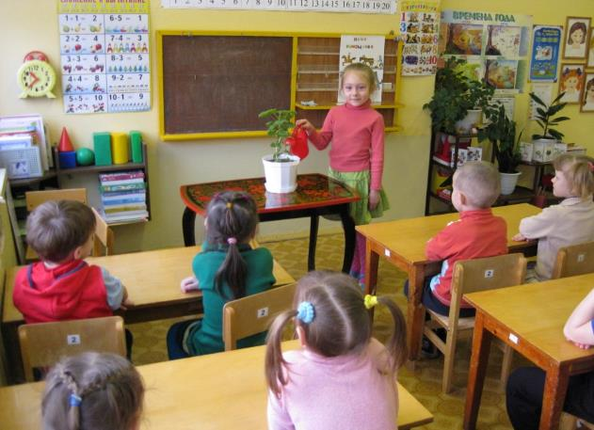
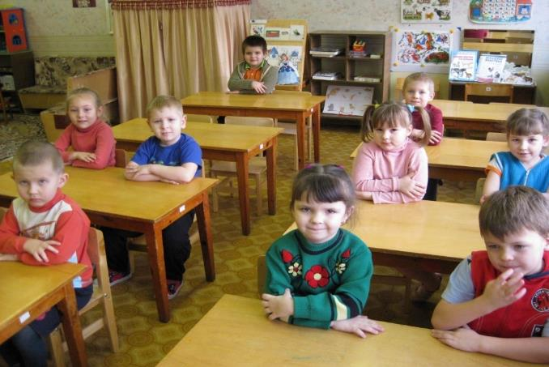
Виды зрительной опоры при обучении пересказу
1.Пересказ рассказа, составленного по демонстрируемому действию. Здесь наглядность представлена максимально: в виде предметов, объектов и действий с ними, непосредственно наблюдаемых детьми. Планом высказывания служит порядок действий, производимых на глазах детей.

Slide 9
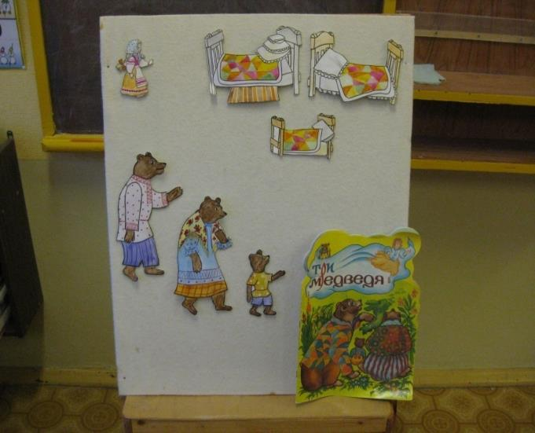
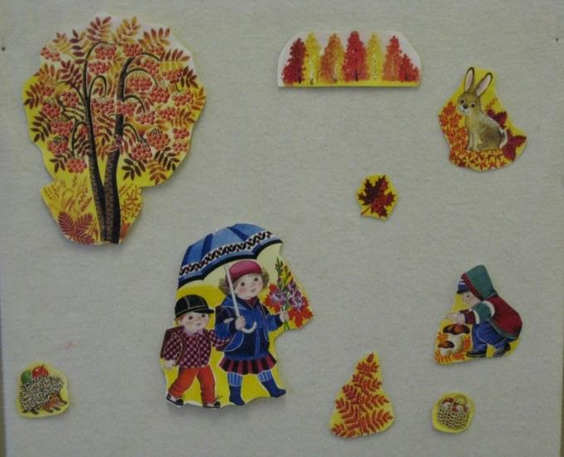
Виды зрительной опоры
2. Пересказ рассказа с использованием фланелеграфа. В этом виде рассказывания непосредственные действия с предметами и объектами заменяются действиями на фланелеграфе с предметными картинками. План рассказывания обеспечивается порядком картинок, последовательно выставляемых на фланелеграфе.

Slide 10
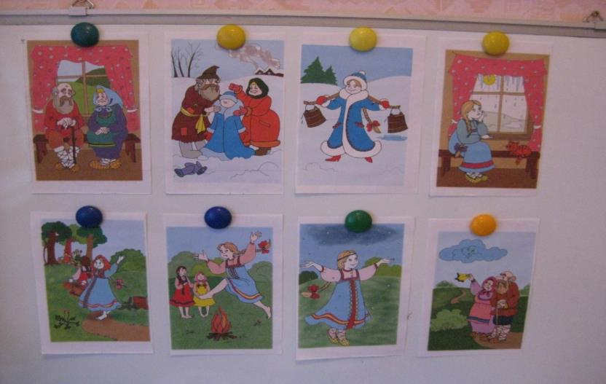
Виды зрительной опоры
3. Пересказ рассказа с наглядной опорой в виде серии сюжетных картин. Наглядность представлена предметами, объектами и действиями с ними, изображенными на сюжетных картинах; их последовательность служит одновременно планом высказывания.

Slide 11
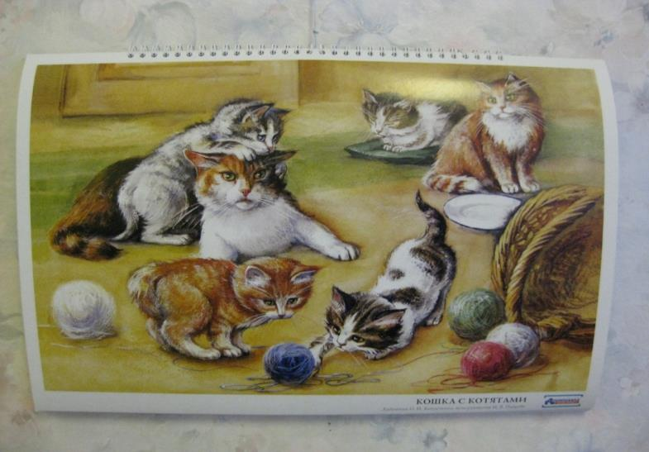
Виды зрительной опоры
4. Пересказ рассказа с наглядной опорой в виде одной сюжетной картины. Наглядность уменьшена за счет отсутствия видимой динамики событий : дети наблюдают , как правило конечный этап действий. Моделирование плана рассказа достигается путем использования образца воспитателя и его вопросного плана.

Slide 12
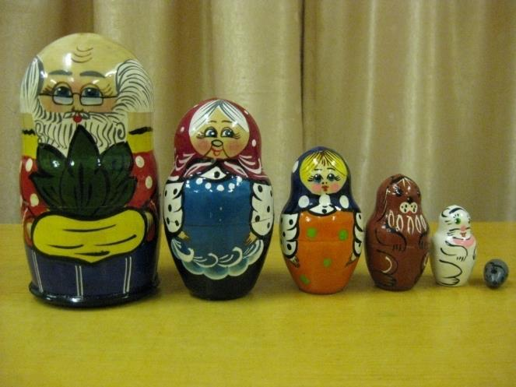
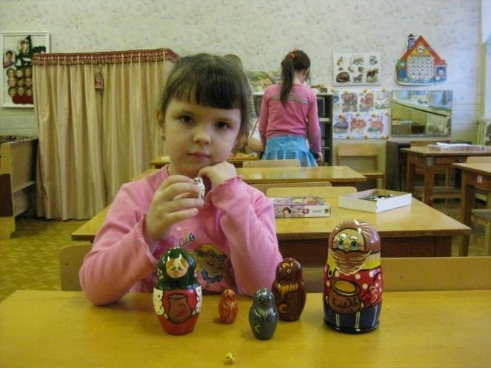
Виды творческих заданий на занятиях по обучению пересказу
1.Игры-драматизации на сюжет пересказываемого произведения или инсценировка текста с использованием игрушек.

Slide 13
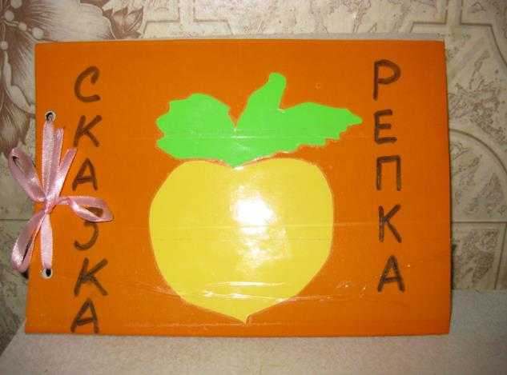
Виды творческих заданий
2. Рисование на тему (сюжет) пересказываемого произведения с последующим составлением рассказов по выполненным рисункам (изображение персонажей или отдельных эпизодов рассказа или сказки ).

Slide 14
Виды творческих заданий
Составление творческих пересказов с заменой действующих лиц , места действия , изменением времени действия , изложением событий рассказа (сказки) от первого лица.
4. Придумывание краткого продолжения к пересказанному тексту (продолжение к сказке , законченному пересказу ).
5. Восстановление деформированного текста с последующим его пересказом :
-подстановка в текст пропущенных слов (словосочетаний ) ,
-восстановление нужной последовательности предложений.

Slide 15
Условия реализации поставленной цели
Диагностика развития связной речи
Формирование связной речи
Создание коррекционно-развивающей среды
Перспективное планирование
Работа с родителями
Взаимодействие со специалистами

Slide 16
Обследование детей
Цель: определить уровень сформированности и особенностей связной монологической речи детей с общим недоразвитием речи в процессе пересказа небольшого по объему художественного текста.
В процессе обследования были получены следующие данные :
50%
30%
20%
50% Недостаточный уровень: используются повторные наводящие вопросы , пропуски отдельных элементов действия , нарушения связности изложения.
30% Удовлетворительный уровень: пересказ составлен самостоятельно,содержание передано не полностью,единичные нарушения структуры предложения.
20% Низкий уровень: пересказ составлен по наводящим вопросам, нарушена связность изложения , пропуски частей текста, бедность и однообразие языковых средств.

Slide 17
Перспективное планирование
Сентябрь
Тема : “Части тела”. Пересказ рассказа,составленного по демонстрируемому действию.
Октябрь
Тема : “ Осень . Погода осенью.” Пересказ рассказа “Осень” с использованием фланелеграфа.
Ноябрь
Тема : “ Игрушки”. Пересказ рассказа “Новые игрушки” с использованием фланелеграфа.
Декабрь
Тема : “ Зима”. Пересказ рассказа “Зима” c использованием фланелеграфа.
Январь
Тема : “ Зимующие птицы”. Пересказ рассказа “ У кормушки” с помощью серии сюжетных картин.
Февраль
Тема : “Домашние животные”. Пересказ рассказа “Пушок” с использованием фланелеграфа.
Март
Тема : “Весна”. Пересказ рассказа “Весна” с использованием фланелеграфа.
Апрель
Тема : “ Перелетные птицы”. Пересказ рассказа с использованием серии сюжетных картин.
Май
Тема : “ День Победы”. Пересказ рассказа с опорой на одну сюжетную картину.
В зависимости от уровня сформированности связной речи,умений и навыков детей количество занятий может быть изменено.

Slide 18
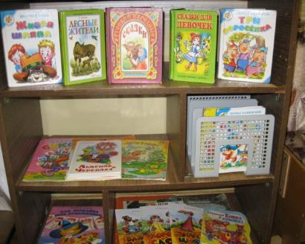
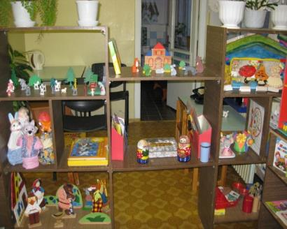
Коррекционно-развивающая среда
Главная задача логопедической группы – обеспечить коррекцию развития речи во всех видах деятельности.
1. В книжном уголке подобраны книги и картинки по изучаемым темам.
2. Для развития диалогической и монологической речи, обогащения эмоциональной выразительности речи в группе используется театрализованная деятельность.

Slide 19
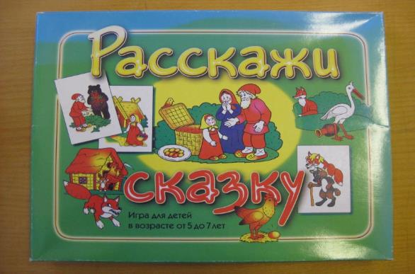
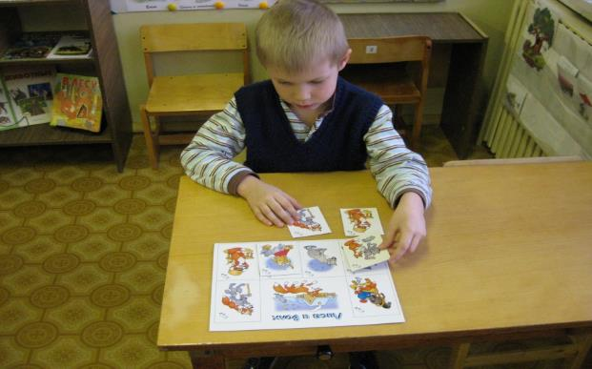
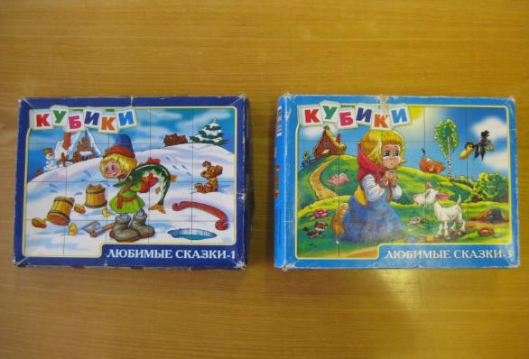
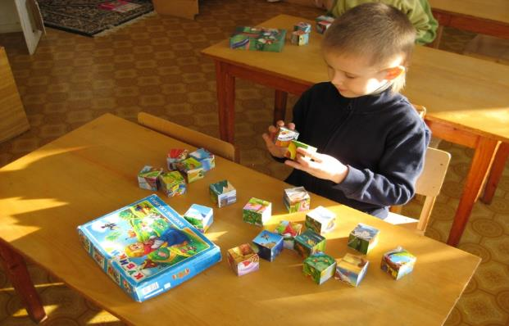
Коррекционно-развивающая среда
3. Подобраны развивающие игры на формирование словаря , грамматического строя , позволяющие совершенствовать речь детей.

Slide 20
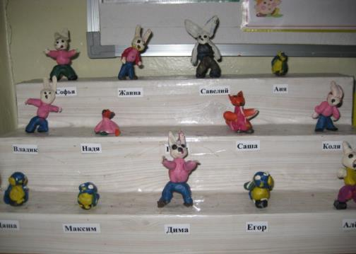
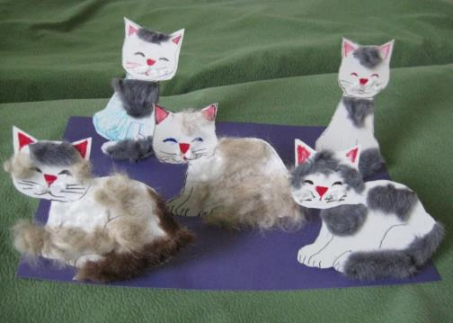
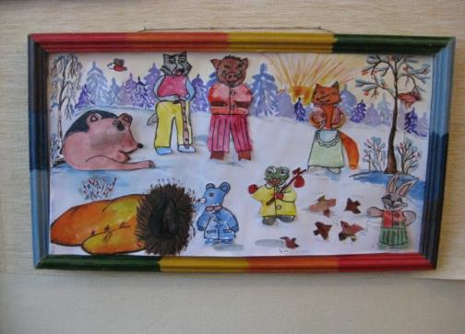
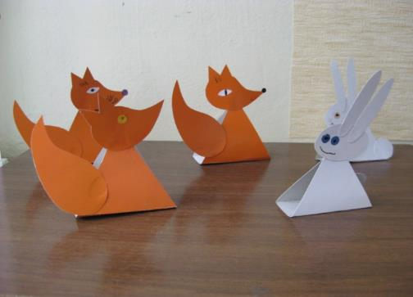
Взаимодействие со специалистами
Закрепление пройденного материала на других занятиях или в другой деятельности.

Slide 21
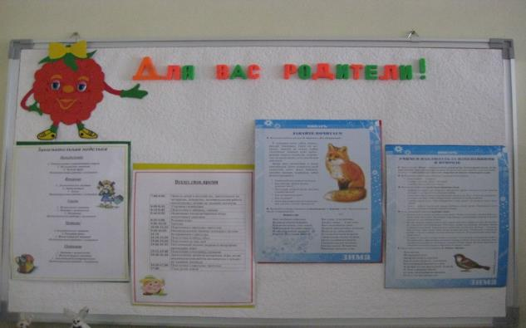
Работа с родителями
Комплексный подход к преодолению речевого дефекта предполагает активное участие в нем родителей , которые в состоянии все знания , речевые умения и навыки детей , полученные во время занятий , закрепить в повседневной жизни.
Система работы
Консультации
Информационные выставки
Открытое занятие

Slide 22
Ожидаемый результат
Ожидаем,что данная система работы позволит сформировать следующие умения :
связно , последовательно и выразительно пересказывать небольшие рассказы и сказки ,
-пользоваться в процессе пересказа прямой и косвенной речью ,
осмысленно воспроизводить литературный образ в устной речи , соблюдая признаки монологического высказывания: целостность , структурное оформление (начало , середина , конец ) , связность , плавность ( отсутствие длительных пауз ),объем,
без существенных пропусков пересказывать произведение , выразительно передавая диалоги действующих лиц , характеристику персонажей , отвечать на вопросы по содержанию.

